Slide 1
第一讲 导论
徐汉辉
南开大学医学院
018205@nankai.edu.cn

Slide 2
作为交叉学科的生命伦理学
案例分析/讨论的注意事项
涉及到的基本概念
生命伦理学的发展阶段

Slide 3
第一节 作为交叉学科的生命伦理学
定义：生命伦理学（Bioethics）是一门运用伦理学理论、原则和方法来发现、探讨并解决生命科学（生物医学）领域中出现的道德问题和伦理难题的学科。
问题1：伦理学隶属于什么学科？
问题2：伦理学研究什么？
问题3：实然/事实可以分为几类？
问题4：什么是道德问题和伦理难题？
道德问题是指需要进行价值判断的问题；
伦理难题是指遇到两个或者多个伦理原则相冲突的问题。
哲学
伦理学是一门基于实然（事实）研究应然（应该）的学科
人/行为/制度（政策）

Slide 4
伦理学视角（应然/应该）
生命科学/生物医学领域
生命伦理学关注的问题
实然/事实
人
行为
制度/政策
伦理学理论
什么样的人是一个好人/好人具有哪些品质和德性
美德伦理学理论
代表人物：孔子/亚里士多德
医生（什么样的医生是好医生）
医师职业精神/医生职业道德
基因编辑技术中存在的伦理问题
辅助生殖技术应用中存在的伦理问题
安乐死医助自杀中存在的伦理问题等
规范伦理学理论
代表理论：功利主义/义务论/原则主义
新兴技术运用到生命科学/生物医学领域中所产生的的伦理问题
什么样的行为是道德上正确的/什么样的行为是好的
政治哲学理论
代表理论：社会契约理论/自然法理论/正义理论/人权理论
什么样的制度是善的/什么样的政策是好的
医疗制度/医疗政策
医保制度中哪些是合理的哪些不合理

Slide 5




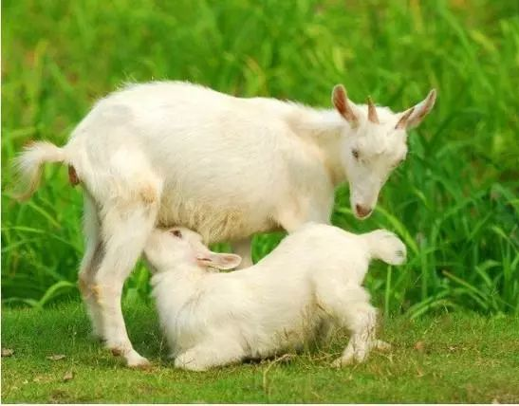
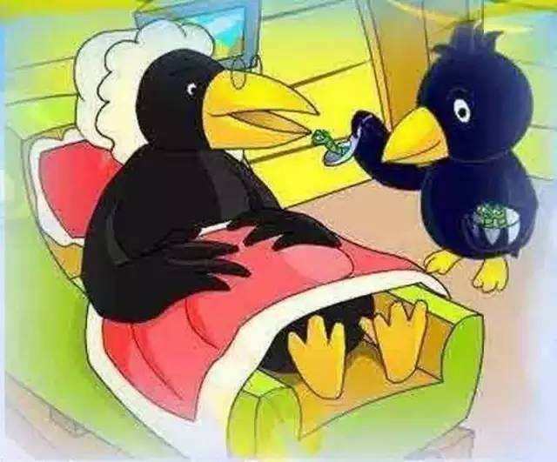
第二节 课堂讨论/案例分析的注意事项
1.厘清概念：所使用概念的内涵、外延要保持一致；
2.逻辑严密：观点很重要，理由更重要；
正例：为黑帮大佬做辩护的律师；
反例:“乌鸦反哺/羊羔跪乳” 子女尽孝；

Slide 6
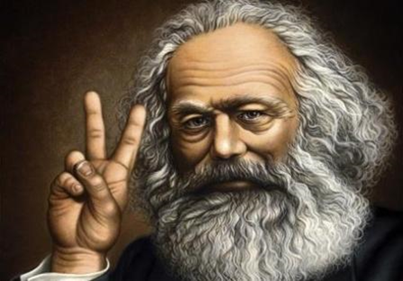

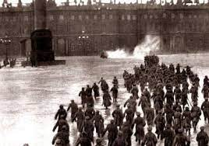


思考题：马克思是如何对革命中暴力破坏的正当性进行辩护的？
3.不要人身攻击；
（1）不要侮辱谩骂；
（2）不要道德攻击；
（3）不要有倾向性判断；
关键词提示：
剩余价值、剥削

Slide 7


第三节 涉及到的基本概念
1.权利（Right）
（1）自然权利（Natural Right）；
（2）可主张的权利（Claim Right）；
2.义务（Duty/Obligation）：不做即错；
（1）消极的义务（Negative Duties）；
（2）积极的义务（Positive Duties）；
（3）超义务（Supererogatory）；

Slide 8

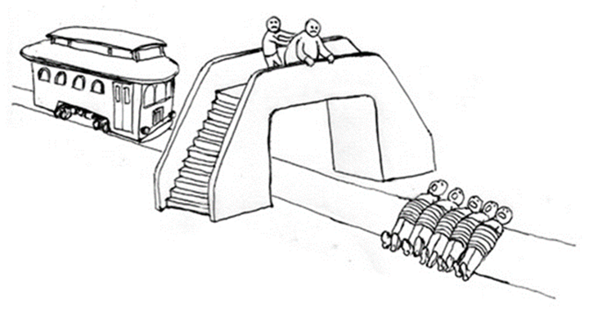
3.应该包含能够（Ought implies can）
4.直觉（Intuition）/道德直觉（Moral Intuition）/广泛共有的道德直觉（Widely Shared Moral Intuition）
5.思想实验（Thought Experiment）
（1）电车难题；

Slide 9
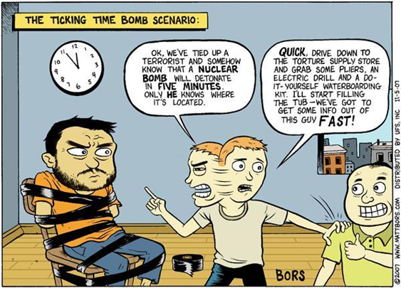
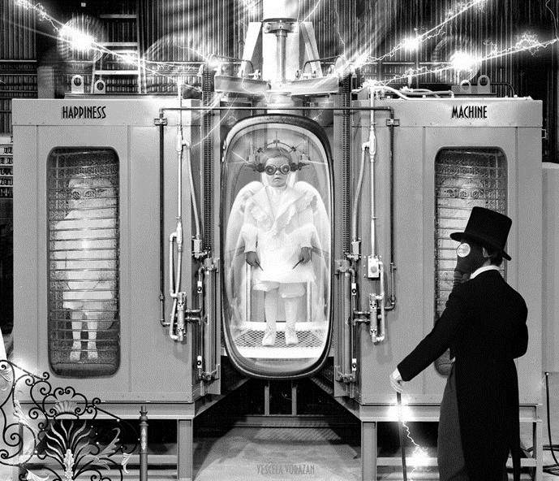
（2）定时炸弹实验
（3）快乐机器实验
思考题：思想实验在伦理讨论中有什么作用？

Slide 10
第四节 生命伦理学的发展历程
1.古代医生职业伦理——最早的医学伦理
医德箴言：医师共同体的行业规范
《希波克拉底誓言（Hippocratic Oath）》
①尊敬老师；②关爱老师子女；③患者利益第一；④不伤害他人；⑤不实施堕胎；⑥不轻率处置病患；⑦不分男女贵贱；⑧不诱奸；⑨保守秘密；
《日内瓦宣言（Declaration of Geneva）》（1948年）
《中华人民共和国医学生誓言》

Slide 11
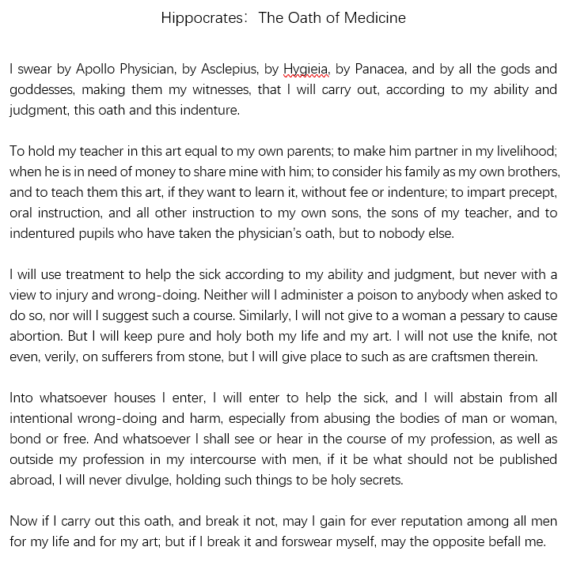
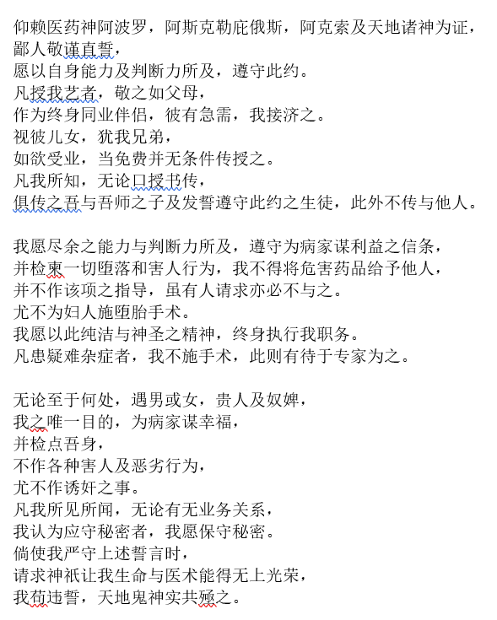

Slide 12
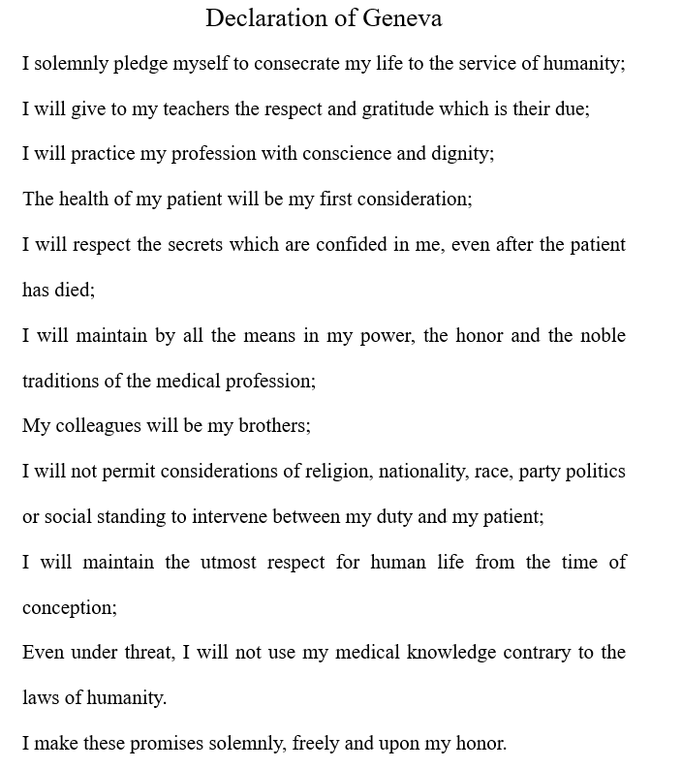
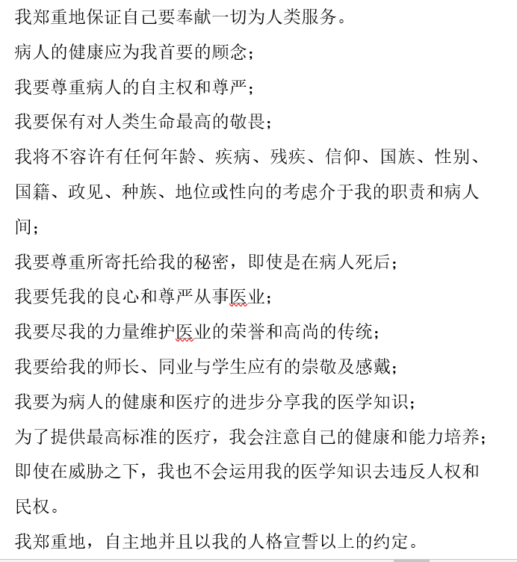

Slide 13

医学生誓言：健康所系，性命相托。
当我步入神圣医学学府的时刻，谨庄严宣誓：
我志愿献身医学，热爱祖国，忠于人民，恪守医德，尊师守纪，刻苦钻研，孜孜不倦，精益求精，全面发展。
我决心竭尽全力除人类之病痛，助健康之完美，维护医术的圣洁和荣誉，救死扶伤，不辞艰辛，执着追求，为祖国医药卫生事业的发展和人类身心健康奋斗终生。

Slide 14


2.近代生命伦理的兴起——受试者保护
《纽伦堡法典（Nuremberg Code）》（1946）
纽伦堡审判——纳粹医生审判（1947.8.19）
塔斯基吉梅毒实验（The Tuskegee Syphilis Experiment, 1932-1972）
《赫尔辛基宣言（Declaration of Helsinki）》（1964-2013）
3.近代生命伦理学的蓬勃发展——新兴技术用于生物医学领域产生的争议
1960.5，口服避孕药；
1968.8，哈佛大学脑死亡定义；
1954.12，第一例肾脏移植；
1967.12，第一例心脏移植；
人类扮演上帝角色
生命终点的界定
器官公正分配的问题

Slide 15
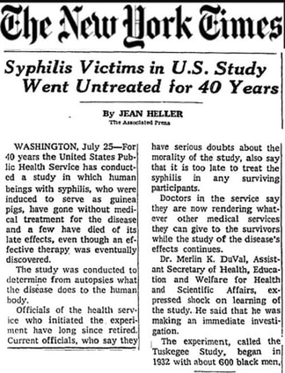
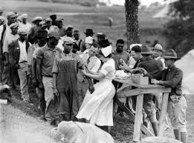
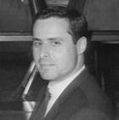
塔斯基吉梅毒实验（The Tuskegee Syphilis Experiment）
塔斯基吉梅毒实验是美国公共卫生局性病部门在1932年至1972年间与塔斯基吉大学合作，对近399名非洲裔男性梅毒患者及201名健康非洲裔男性所进行的一系列人体试验。自始至终，研究者都不曾对罹患梅毒的参与者告知罹患梅毒的实情（而是宣称患者接受的治疗是为了医治败血症），也从不曾施予参与者有效的治疗方式，甚至出现了通过欺骗等方式阻止受试者接受治疗的情况。
Peter Buxtun

Slide 16
①受试者自愿（知情）同意；
②实验具有不可替代性；
③前期动物实验的必要性；
④尽量避免伤害；
⑤风险预案；
⑥实验人员资质审查；
⑦受试者的自由退出权；
保护受试者

Slide 17

第七版，2013，第64届世界医学协会联合大会，巴西；
①基本原则，12条：患者利益为重，保护受试者等。
②责任，2条；③弱势群体，2条；④科学性要求，2条；
⑤委员会，1条；⑥隐私和保密，1条；
⑦知情同意，8条；
⑧安慰剂的使用，1条；
⑨试验后保障，1条；
⑩注册发表宣传，2条；
⑾干预措施，1条；

Slide 18

1973.1，罗伊（Roe V. Wade）堕胎案
1975.4，卡伦·昆兰（Kareen Quinlan）案
1978.7，路易斯·布朗（Louise Brown）案
1975—，动物权利运动
孕妇自主权与胎儿生命权的冲突
植物人状态下生命权问题
代孕中的伦理问题
提示：感兴趣的同学可以搜一下上述案例，推荐《医学伦理学经典案例》（格雷戈里E.彭斯 著，聂精保，胡林英 译）
人类应该如何对待动物

Slide 19
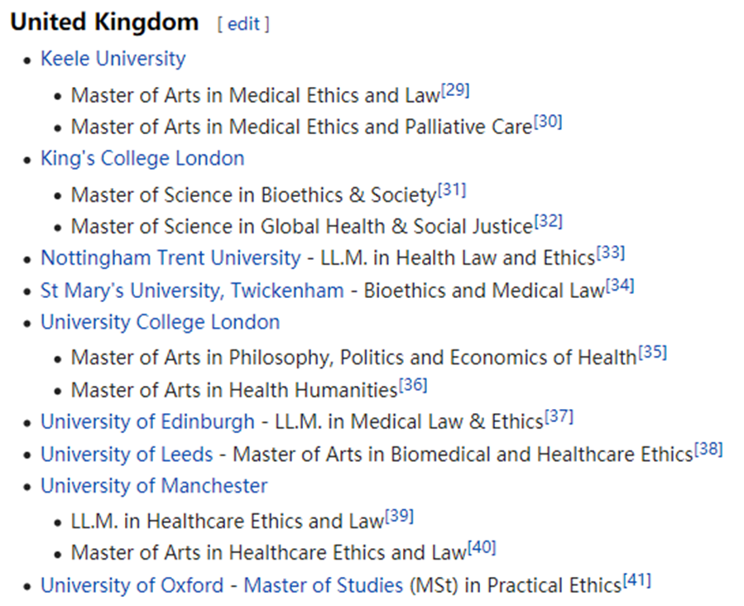
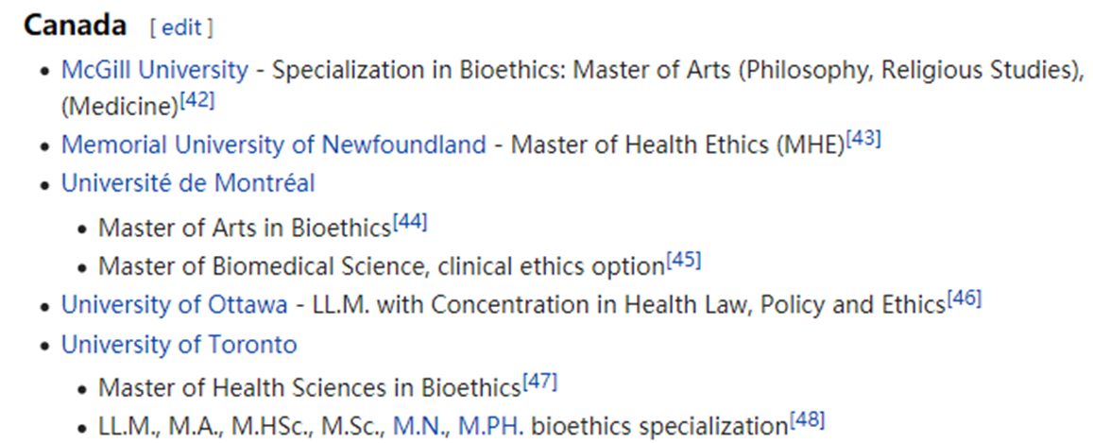
4.本世纪以来，生命伦理学发展的特点：
（1）与生物医学深度交叉：
①公共卫生伦理
②神经伦理
③基因伦理
④医疗人工智能伦理
（2）学术人口增加；
（3）学术背景多元化；
（4）社会需求增大；

Slide 20
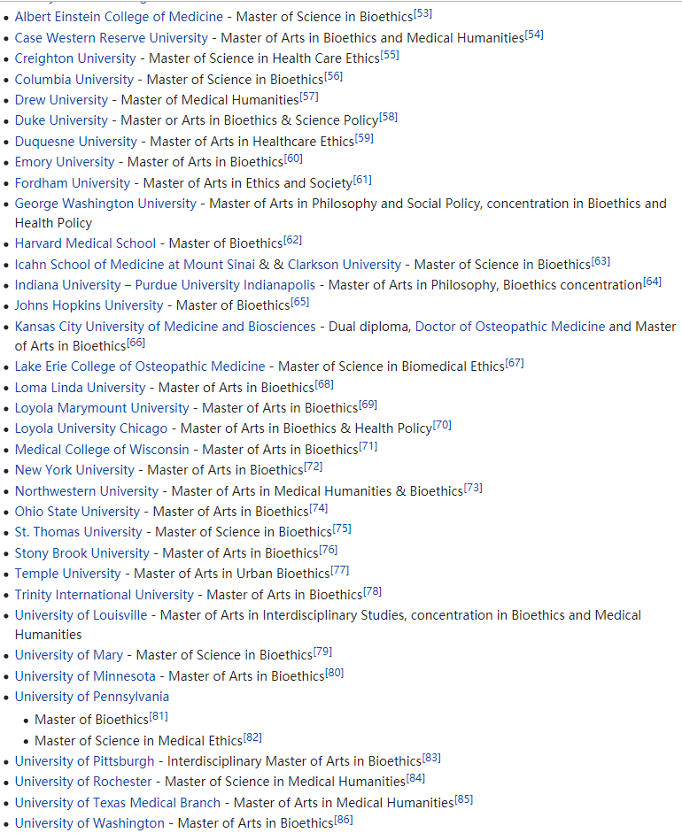
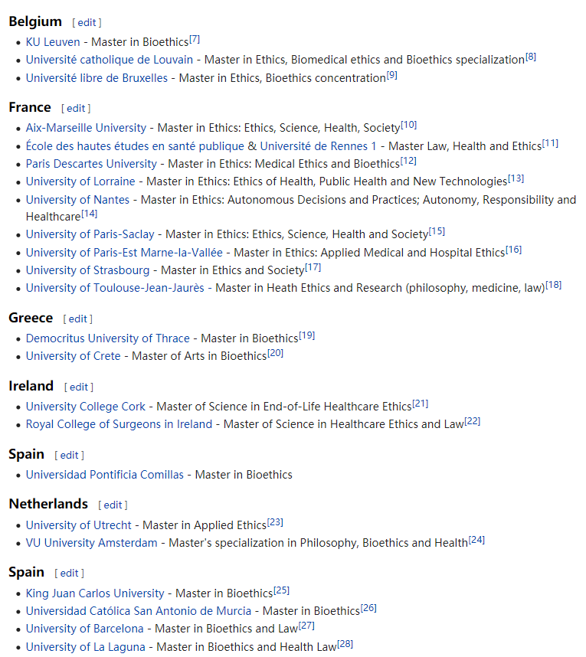

Slide 21
谢谢观看！

